Slide 1

GIT简介
26/11/7 下午 01:32
航天科工惯性技术有限公司
地灾室
Wang Liang

Slide 2
26/11/7 下午 01:32
概要：
  版本控制简介
  Git基本原理介绍
  Git实践
Notes:
分为哪几个小节？版本控制介绍包含1.什么是版本控制，2.为什么需要版本控制。3.版本控制的发展。

Slide 3
版本控制-Git
26/11/7 下午 01:32
Git
  产生
    2005，Torvalds，Linux, Bitkeeper
  基本概念
    repository：中央库，相当于一个目录
    push： 将本地文件上传至服务器
    pull： 从服务器下载文件到本地
    commit：将本地文件提交
    Conflict：多为多人修改同一个文件,合并时产生的冲突
    branch ： 从主分支派生的另一个版本
Notes:
同生活中的许多伟大事件一样，Git 诞生于一个极富纷争大举创新的年代。Linux 内核开源项目有着为数众广的参与者。绝大多数的 Linux 内核维护工作都花在了提交补丁和保存归档的繁琐事务上（1991－2002年间）。到 2002 年，整个项目组开始启用分布式版本控制系统 BitKeeper 来管理和维护代码。
到了 2005 年，开发 BitKeeper 的商业公司同 Linux 内核开源社区的合作关系结束，他们收回了免费使用 BitKeeper 的权力。这就迫使 Linux 开源社区（特别是 Linux 的缔造者 Linus Torvalds ）不得不吸取教训，只有开发一套属于自己的版本控制系统才不至于重蹈覆辙。他们对新的系统制订了若干目标：
速度
简单的设计
对非线性开发模式的强力支持（允许上千个并行开发的分支）
完全分布式
有能力高效管理类似 Linux 内核一样的超大规模项目（速度和数据量）
自诞生于 2005 年以来，Git 日臻成熟完善，在高度易用的同时，仍然保留着初期设定的目标。它的速度飞快，极其适合管理大项目，它还有着令人难以置信的非线性分支管理系统（见第三章），可以应付各种复杂的项目开发需求。
简单的理解为一个目录，这个目录里面的所有文件都可以被Git管理起来，每个文件的修改，删除，Git都能跟踪，以便任何时刻都可以追踪历史，或者在将来某个时刻还可以将文件”还原”

Slide 4


Git：存储方式
26/11/7 下午 01:32
SVN
Git
Notes:
存储快照 ， no-difference

Slide 5

Git：三个状态
26/11/7 下午 01:32
Notes:
三个状态 修改文件 暂存文件 提交

Slide 6
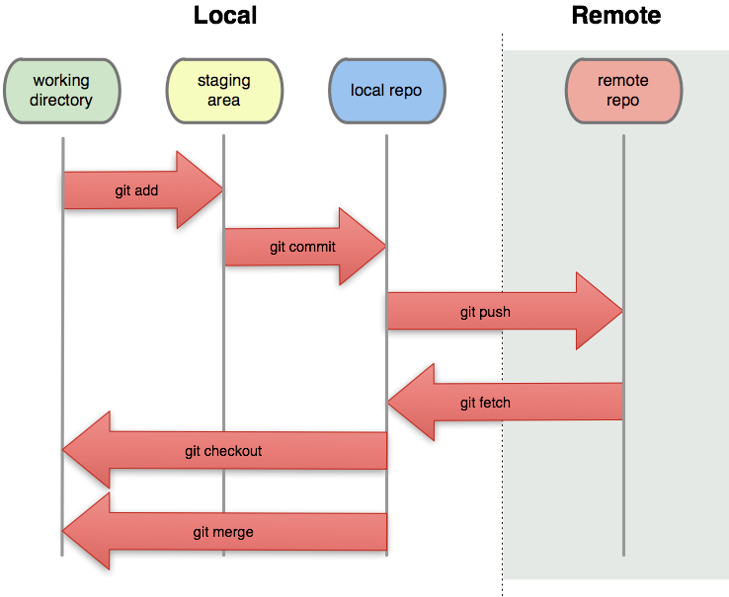
Git: 状态转换
26/11/7 下午 01:32

Slide 7

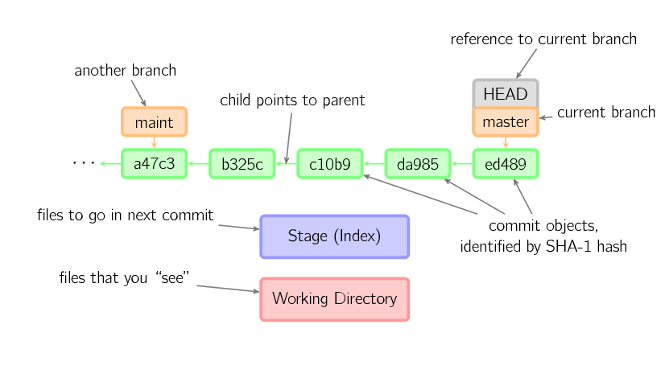
Git
26/11/7 下午 01:32
Notes:
绿色的5位字符表示提交的ID，分别指向父节点。分支用橘色显示，分别指向特定的提交。当前分支由附在其上的HEAD标识。 这张图片里显示最后5次提交，ed489是最新提交。 master分支指向此次提交，另一个maint分支指向祖父提交节点。

Slide 8

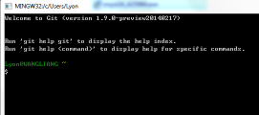
Git-实战
26/11/7 下午 01:32
安装
  下载安装
  运行

Slide 9
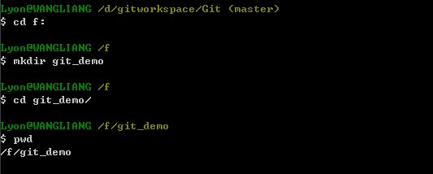
Git-实战
26/11/7 下午 01:32
工作流程
  1. 创建版本库(repository),
  git init
Notes:
),简单的理解为一个目录，这个目录里面的所有文件都可以被Git管理起来，每个文件的修改，删除，Git都能跟踪，以便任何时刻都可以追踪历史，或者在将来某个时刻还可以将文件”还原”

Slide 10

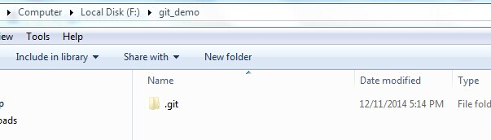
Git-实战
26/11/7 下午 01:32
Git init:把这个目录变成git可以管理的仓库，如下：
Notes:
跟踪管理版本

Slide 11


Git
26/11/7 下午 01:32
2. 添加文件
在当前目录下，新建一个helloworld.txt，内容 为“Hello, World”
git add : 将文件添加到暂存区

Slide 12
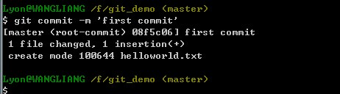

Git
26/11/7 下午 01:32
3.添加文件到仓库
  git commit:提交文件到仓库
  git status:查看状态

Slide 13
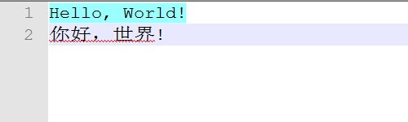
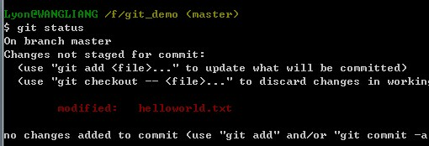
Git
26/11/7 下午 01:32
  git diff:查看文件差异
    修改文件，添加一行
    查看

Slide 14
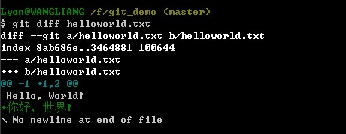
Git-实战
26/11/7 下午 01:32
git diff:
Notes:
第二行表示两个版本的git哈希值（index区域的8ab686e对象，与工作目录区域的3464881对象进行比较），最后的六位数字是对象的模式（普通文件，644权限）。
减号表示第一个文件（即f1），"1"表示第1行，“1"表示连续1行。合在一起，就表示下面是第一个文件从第1行开始的连续1行。同样的，"+1,2"表示变动后，成为第二个文件从第1行开始的连续2行。

Slide 15
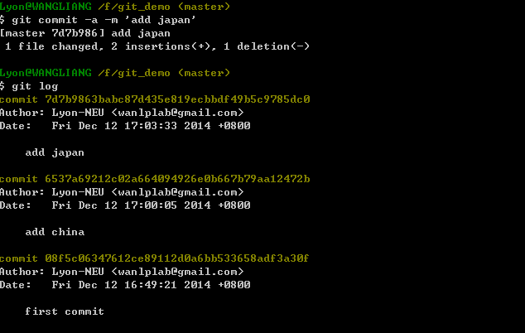
Git
26/11/7 下午 01:32
版本回退
  再添加一行

Slide 16
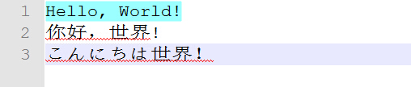

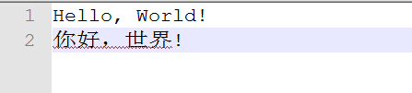
Git-实战
26/11/7 下午 01:32
版本回退：git reset --hrad HEAD^
  回退前
  回退后

Slide 17
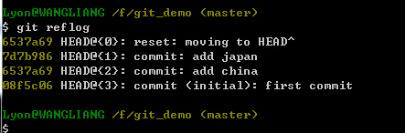

Git-实战
26/11/7 下午 01:32
版本回退
  再次回退：
  git reflog:查看第三次的版本号

Slide 18



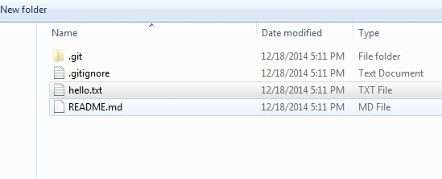
Git-团队协作
26/11/7 下午 01:32

Slide 19
Git-团队协作
26/11/7 下午 01:32
下载：git clone http://admin@192.168.0.101:8188/r/test.git

Slide 20
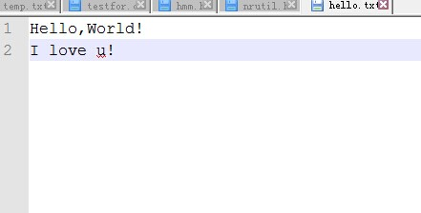
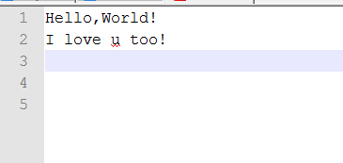
Git-实战：团队协作
26/11/7 下午 01:32

Slide 21
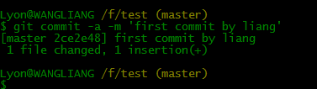
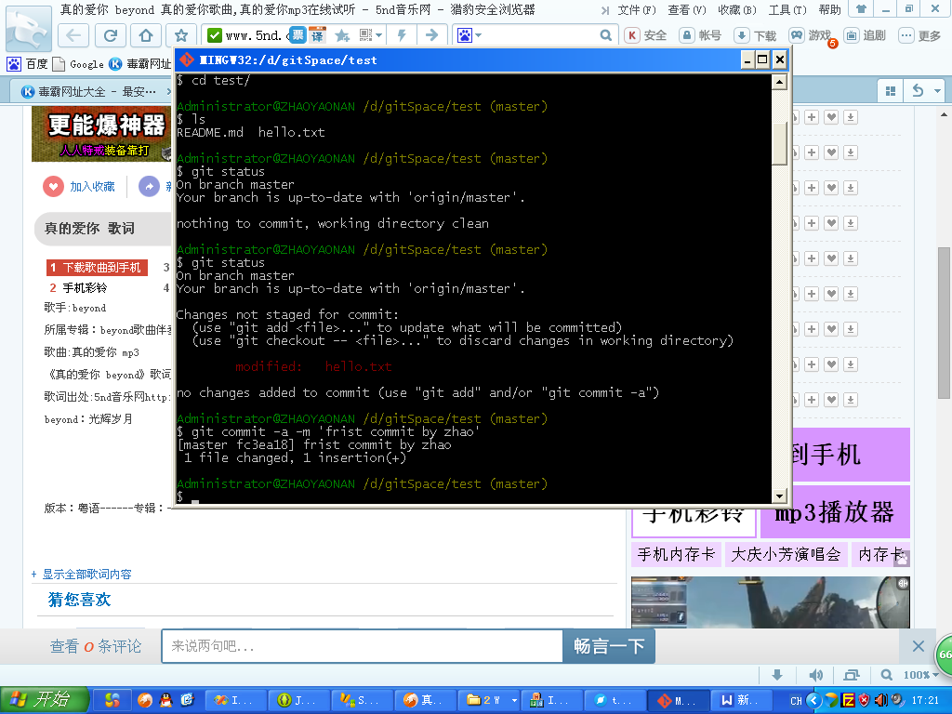
Git-团队协作
26/11/7 下午 01:32
提交：git commit –a –m “first commit”

Slide 22
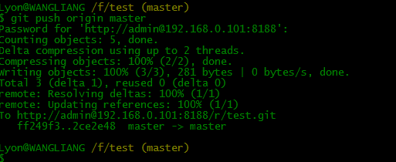
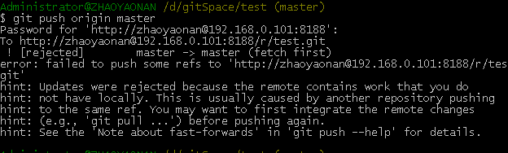
Git-团队协作
26/11/7 下午 01:32
推送：git push origin<remote> master<branch>

Slide 23
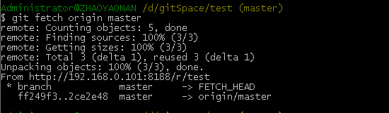
Git-团队协作
26/11/7 下午 01:32
冲突：

Slide 24
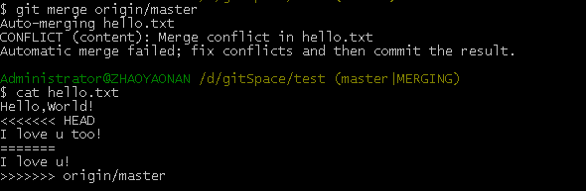
Git-团队协作
26/11/7 下午 01:32

Slide 25
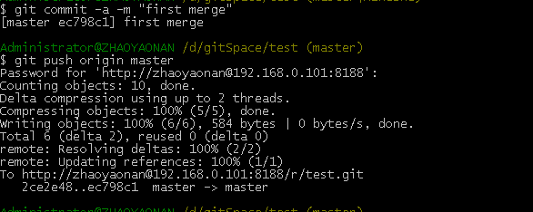
Git-团队协作
26/11/7 下午 01:32

Slide 26
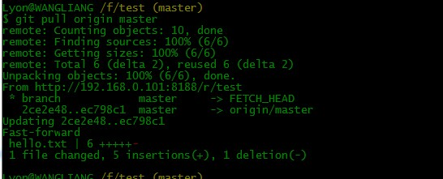
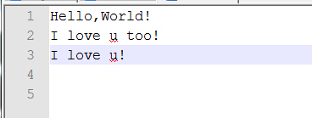
Git-团队协作
26/11/7 下午 01:32

Slide 27
Git-团队协作
26/11/7 下午 01:32

Slide 28
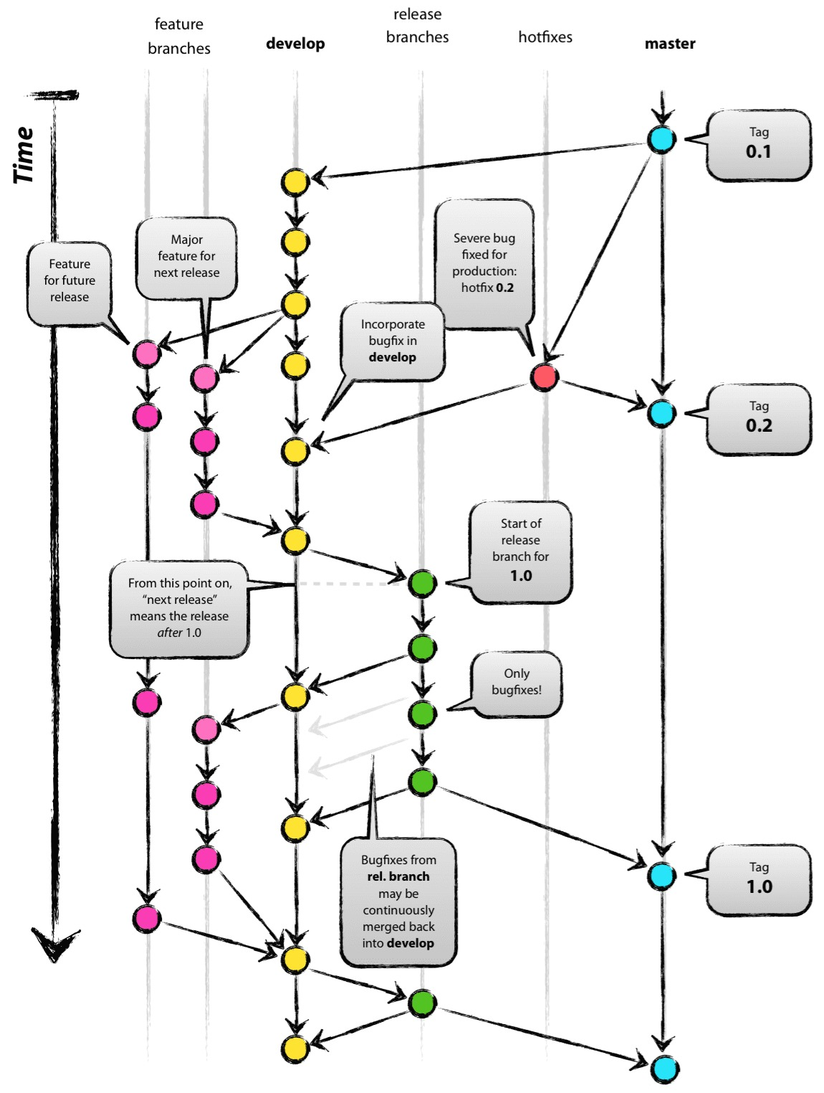
Git
26/11/7 下午 01:32
分支

Slide 29
参考资源
26/11/7 下午 01:32
https://github.com
http://git-scm.com/book/en/v2
http://blog.jobbole.com/78960/
http://blog.jobbole.com/22647/
http://blog.jobbole.com/79417/
http://rogerdudler.github.io/git-guide/index.zh.html
http://blog.jobbole.com/67393/

Slide 30
Q&A
Thanks!
26/11/7 下午 01:32

